Slide 1
第二章 质点动力学
§2.1 惯性 认识惯性，讨论牛顿第一运动定律，引入惯性参考系。
§2.2 力与加速度 惯性质量 掌握牛顿第二运动定律，引入惯性质量。单位制和量纲。
§2.3 常见的力 作用力和反作用力 通过讨论各种常见力的特点，认识作用与反作用力。掌握牛顿第三运动定律。
§2.4 动力学问题的求解 通过例题求解，掌握分析和解决力学问题的主要步骤和方法。
§2.5 加速参考系和惯性力 了解非惯性参考系和相对性原理。掌握惯性离心力和科里奥利力。

Slide 2
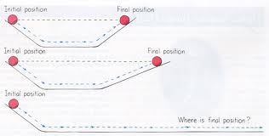
§2.1 惯性
一. 惯性定律
亚里士多德时代，力被认为是维持物体运动的原因。伽利略为人们开启了认识运动本质的窗口。
任何物体如果没有受到其它物体的作用，都将保持静止的或作匀速直线运动的状态。－－牛顿第一定律
物体本身具有的自然本性是惯性，而不是“惰性”。
物体具有惯性在许多场合有表现，但有时似乎又有违背。问题在于：惯性定律所说的静止或匀速直线运动是相对于什么参考系而言的？惯性定律相对于什么参考系成立？
Notes:
在重新正确认识了物体的自然本性后，力学研究才能走入正轨。

Slide 3
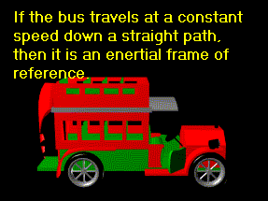
二. 惯性参考系
运动只能相对参考系来确定，凡涉及运动定律也必须指明参考系。惯性定律不是在所有参考系中都满足。但实验表明，某参考系中，若一个物体遵守惯性定律，则所有物体也服从惯性定律。对某物体惯性定律成立的参考系称为惯性参考系。
根据运动学中相对运动的讨论，两相对作匀速运动的参考系中，同一物体具有相同的加速度。因此，若其中一个是惯性系，另一个也是。～存在一类惯性系
牛顿的“绝对空间”并不存在。惯性定律的成立，是惯性系的标准。～关键在精度
Notes:
2.当一个质点距离其他质点足够远时，这个质点就作匀速直线运动或保持静止。

Slide 4
§2.2 力与加速度 惯性质量
力
如果物体对惯性系的速度发生了变化，必是受到其它物体的作用。力学中将这种作用称为力。注意施力物体。
力的大小用其作用于物体所引起的加速度作为量度。取一标准物体，定义
（1）
标准力：铂铱合金圆柱体（千克原器）在纬度45°处海平面上的重量，千克力。实际测量可用弹簧秤。
实验表明，数个力作用于质点所获得的加速度，等于其几何法则之和 的作用。所以力是矢量。以下所述为合力。

Slide 5
力与加速度
实验表明，在其他物体的力的作用下，任何质点在惯性系中的加速度指向同于力的指向，大小正比于力的大小。
（2）
注意该式和前述（1）式的区别。
力决定质点的加速度，而没有直接决定其速度。
惯性质量
另一方面，物体在惯性系中有保持其运动状态的本性，惯性。不同物体的惯性一般是不同的。
但是实验表明，不管力F的大小如何，当它分别施力于A、B两物体时，两者的加速度之比 与力F无关，反映了A、B两物体的某种本性－－惯性。惯性的量度称为惯性质量。

Slide 6
A、B两物体的惯性质量之比定义为同一力作用下它们所获得的加速度之反比，
（3）
将千克原器的惯性质量取为标准，称为千克，其他物体的惯性质量可按上式确定。
质量是物体某种性质的大小，而非物质的多少。
经典（牛顿）力学中，质量是不变的；质量具有可加性。
四. 牛顿第二定律 单位制和量纲
综合实验结果（2）和质量定义（3）可以得到
牛顿第二定律
比例常数k在不同单位制中一般由实验确定。

Slide 7
基本量、单位
物理规律
单位制
导出量的单位
基本量和基本单位的选取具有一定的任意性，构成不同的单位制。若单位已规定，则需要实验确定常数k；若单位需用该关系式导出，常取k=1。
目前推荐使用的MKSA制中，力的单位（千克·米/秒²，牛顿）是通过牛顿第二定律导出的，取k=1
物理量之间是有联系的。确定基本量之后，用基本量的幂次组成的式子表示某导出量与基本量之间的关系，称为该导出量的量纲。[v]=LT⁻¹, [F]=MLT⁻²
单位制换算；定性地考虑问题；结果的初步检查等。
Notes:
物理量包括数值和单位。物理量包括数值和单位。一般取几个基本量，规定它们的基本单位，然后利用物理规律定出导出量的导出单位。这样构成单位制。

Slide 8
例2、设某质点沿x轴运动，在t=0时的速度为v₀，其加速度与速度的大小成正比而方向相反，比例系数为k (k>0)，试求速度随时间变化的关系式。
解：由题意及加速度的定义式，可知
所以
因而
积分
得
Notes:
物理量包括数值和单位。物理量包括数值和单位。一般取几个基本量，规定它们的基本单位，然后利用物理规律定出导出量的导出单位。这样构成单位制。

Slide 9
§2.3 常见的力 作用力和反作用力
物质作用的基本层面上，自然界存在四种相互作用（1）引力⁻⁴⁰，（2）电磁力⁻²，（3）弱力⁻¹²和（4）强力⁰。日常生活中的多数力是电磁作用丰富多彩的表现。
重力
地球上的物体受地球的引力，称为重力W。重力是因地因物而异的。但A、B两物体所受重力之比W_{A}/W_{B}和测量地点无关，反映了物体的某种本性。其量度称为引力质量m_{g}。定义
取定一标准物体的引力质量为标准，称为千克，其他物体的引力质量可由上式确定。
弹簧秤和台秤直接测量的是重力。而天平和杆秤测量的是引力质量。
Notes:
同一物体所受重力是因地而异的。这种本性决定物体受地球引力的大小，

Slide 10
物体的引力质量和惯性质量是完全不同的物理概念，但伽利略的斜塔实验将它们联系起来。
设物体的引力和惯性质量分别是m_{g}和m_{i}。按定义重力 而重力加速度
同一地点！
实验表明，所有物体以相同的重力加速度落下，所以
。选取适当的单位， ，通称质量m。
弹性力
物体相互接触以致变形，变形物体企图恢复原状，因而彼此有作用力，称为弹性力。
弹性力的大小与形变程度成正比

Slide 11
三. 摩擦力
物体相互接触时，接触面上有一种阻止相对滑动（趋势）的作用，称为摩擦力。
干摩擦力：发生于干燥固体之间
静摩擦f_{s：}接触面间相对滑动趋势而未滑动
方向取决于相对滑动趋势（可先将该力取走）。
大小 （面积无关！？）
静摩擦力！
driving
driven
Notes:
源于形变及某些接触点上原子间的相互吸引，是电磁作用的表现。
源于形变及某些接触点上原子间的相互吸引，是电磁作用的表现。

Slide 12
滑动发生后，两者间存在滑动摩擦f_{k}
湿摩擦力：发生于固体相对气、液体运动
不存在静摩擦力，任何小的力可以推动固体在气、液体中运动。
速度较小，速度较大，
在相对滑动的垂直方向上，干摩擦带有湿摩擦的特点。
力是接触作用，近距作用的观点。在考虑某物体的受力时，除了重力、电磁力之外，只要考察该物体和哪些物体接触。

Slide 13
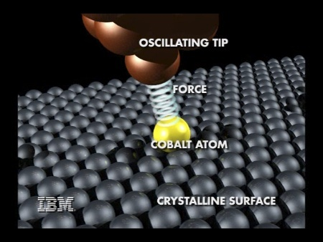
IBM Scientists First To Measure Force Required To Move Individual Atoms, San Jose, CA - 21 Feb 2008
The force to move a Co atom over a smooth Pt surface : 210 pN;
Co atom over Cu surface: 17 pN
What about macroscopic friction forces?

Slide 14
四. 作用力与反作用力
实验指出，物体之间的相互作用，总是相互的。
牛顿第三定律
第三定律对任何参考系成立。
作用力与反作用力施于不同物体，两者不能平衡。
作用力与反作用力是同一种性质的力。

Slide 15
§2.4 动力学问题的求解
枢纽是a
主要内容是运用牛顿第二定律，由受力状态求运动状态；或相反。要求养成用物理量进行演算的习惯，便于利用量纲法检查结果。
隔离物体 便于对各物体进行清晰的分析
具体分析 包括受力状况和运动状态。应考虑作用力的 来源及运动的一般状况。
选定坐标 应固定于参考系。将矢量投影到各坐标轴上，以进行标量运算。
运动方程 根据牛顿第二定律，列出并求解各分量的运动方程。
约束条件的表达式

Slide 16
y
例1. 质量m₁=50 kg的板车，运送m₂=100 kg的木箱。设木箱与板车间μ=0.5，板车与地面的滚动摩擦不计。为保证木箱不致滑下，拉车的水平分力最大不应超过多少？
m₂
F
m₁
解：隔离物体如图。分析两物体受力、运动。建立坐标系。运动方程
N₂
x
f
y方向：木箱 板车
m₂g
N₁
x方向：木箱 板车
f’
F
m₁g
N₂’

Slide 17
解得：
不发生下滑的条件是 ，即
所以， 条件下，箱子不下滑。
例2. 一柔软绳长 l ，线密度 λ，一端着地开始自由下落。求下落的任意时刻，给地面的压力。
y
解：现一个物体，但变质量。受重力和地面支持力。建立坐标系。运动方程是
l
y
0
注意对象

Slide 18
（1）
注意到 ，本例情况下，自由落体
利用 ，积分
得到 ，代入（1），得
若计入落地部分的重力后，结果是
若用手提着绳头以匀速v下落，该如何考虑？

Slide 19
例3. 一小环自由地穿在光滑细棒上，棒在水平面内绕其一端O以匀速转动，角速度为ω₀，求解小环的运动情况。已知初始时刻，小环位于O端，以初速v₀在棒上滑行。
N
ϕ
O
解：建立平面极坐标系。
动力学方程
将（1）积分，解得，

Slide 20
整理后得，
N
ϕ
径向速度等也可获得。

Slide 21
y
N
例4. 质点沿光滑y²=2x无初速滑下，初始坐标(2,2)，在何处脱离抛物线？
解：取自然坐标系为宜。θ取为切线与x轴之夹角。
mg
O
x
动力学方程，
由（1）式解得，
脱离抛物线，即N=0，（2）式变为
利用 ，可解得y=1，x=1/2，脱离轨道。

Slide 22
§2.5 加速参考系和惯性力
相对非惯性系，称为相对运动。相对惯性系称为绝对运动。牛顿定律只在惯性参考系中成立。相对运动的“运动规律”？关键是相对运动与绝对运动的关系。
平动加速参考系
设参考系K’相对惯性系K以加速度 运动。质点m相对K 、 K’的加速度分别是 、 ，有
在惯性系K中，牛顿第二定律
时， K’系也是惯性系，质点遵守相同的牛顿定律。
伽利略相对性原理 爱因斯坦相对性原理
（力学） （物理）
Notes:
牛顿定律只在惯性参考系中成立。但在运动学角度，有时宜选取非惯性系，称为相对运动。相对惯性系的运动称为绝对运动。相对运动的“运动规律”？关键是相对运动与绝对运动的关系，然后在惯性系中利用牛顿定律，把受力与相对运动表达出来。这里涉及惯性力的问题。

Slide 23

质点m
惯性系
是
（第一定律？）参考系
非惯性系
否
Notes:
牛顿定律只在惯性参考系中成立。但在运动学角度，有时宜选取非惯性系，称为相对运动。相对惯性系的运动称为绝对运动。相对运动的“运动规律”？关键是相对运动与绝对运动的关系，然后在惯性系中利用牛顿定律，把受力与相对运动表达出来。这里涉及惯性力的问题。

Slide 24
时，牛顿定律对K’系不成立，
但可以写成K’系中牛顿定律的“形式”
右边多出一项， ，称为K’系中的惯性力
牛顿力有施力体，惯性力没有；
惯性力没有反作用力；
正比于质量
等效原理：一个在引力场中自由降落的参考系K’，和一个没有引力场的惯性系K完全等效。
潮汐的形成：
引力不均匀！
F_{m}’’
F_{m}’
Moon
Earth
f_{i}+F_{s}
f_{i}+F_{s}+F_{m}=0
Notes:
水面受地球引力和支持力，已平衡，未画在图中。利用等效原理，地球等效为惯性系，则Fm的变化带来潮汐。

Slide 25
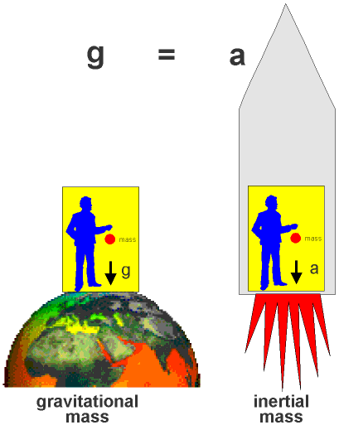
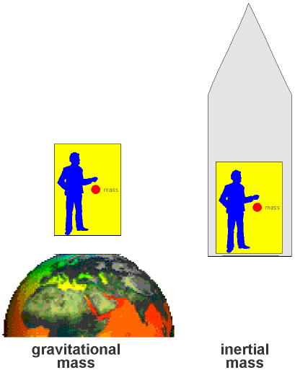
a
g

Slide 26
例1. 在沿斜面下滑的车厢内，杂技演员沿垂直于斜面方向上抛红绿两小球，初速率为v₀, 时间间隔为t₀，求两球相遇的时间。
y
mgsin
α
解：以车厢为参考系，建立坐标系。
车厢的加速度为gsinα。
x
K’系中小球重力mg和惯性力mgsin α ，方向如图示,显然合力mgcos α垂直斜面。
mg
α
动力学方程：
由初始条件，x方向无运动。y方向的初始条件是
红球： ，绿球：
红球：

Slide 27
解得：
绿球：
解得：
由相遇条件y₁=y₂，解得
Notes:
速度有下限gt0cos(alfa)/2

Slide 28
二. 匀速转动参考系
K’
考察几种特殊情况。
在转动系K’中沿径向运动v’。在惯性系K中取一极坐标系。
m
ω
O
ρ
速度
K
加速度
在惯性系K中
在转动系K’中

Slide 29
在转动系K’中以v’作圆周运动。
m
ρ
’
在惯性系K中的速度
ω
ρ
O
加速度
K
在转动系K‘中

Slide 30
在转动系K’中以v’平行于转动轴。
v’
在惯性系K中建立柱坐标系，速度
ρ’
ω
加速度
ρ
K
在转动系K’中
综合以上三种情况，在绕惯性系K中匀速旋转的非惯性系K’中，质点受到两种虚拟惯性力。

Slide 31
1）惯性离心力
2）科里奥利力 ，横向力（v’垂直于转轴）
ω
结合角速度的矢量表示，二者一般地表示为
v
’
f_{cor}
ω
F_{cen}
地球上静物重量：
r
地球为K系，重量与引力相等。
O
F_{g}
太阳引力的影响？
重要修正来自于地球自转。

Slide 32

ω
地球上的运动物体还受科力影响。
北半球科力或其分量指向速度右方，南半球相反。造成各种效应。
f
cor
v
’
例：水桶以ω 旋转，水对水桶静止，求水面形状？
解：选取水桶为参考系K’ ，取如图所示的柱坐标系. 研究水面一质元Δm。
积分上式
旋转抛物面

Slide 33
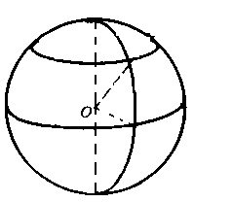
落体偏东
物体初速为零从离地h高处落下。
取固定于地球的直角坐标系。
ω
z
’
y
’
动力学方程写为
(1)
(2)
(3)
λ
x
’
由（1）和初始条件 ，解得
由（3）和初始条件 ，解得
将 代入（2）并初始条件 ，解得

Slide 34
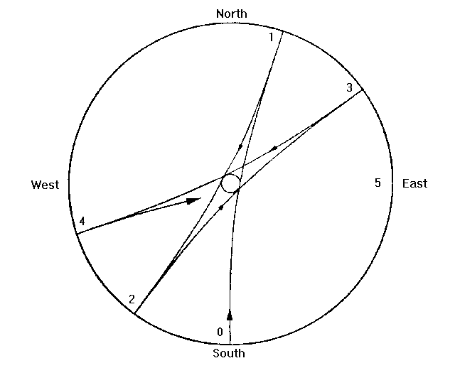
下落过程中，落体将偏东。至下落点， ，偏东
(100 m vs. 2 cm)
由于科里奥利力的影响，北半球上摆的摆动平面将顺时针方向旋转（自上而下看）。
取固定于地球的柱坐标系，仅计入径向运动的科力。
ω
（1）
（2）
（3）
z
’
λ
ρ
’
（3）中取 ，最简单解是
Notes:
横向速度很小，忽略了。

Slide 35
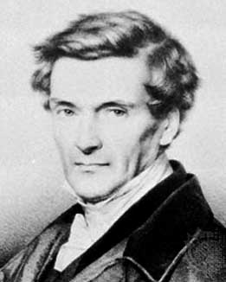
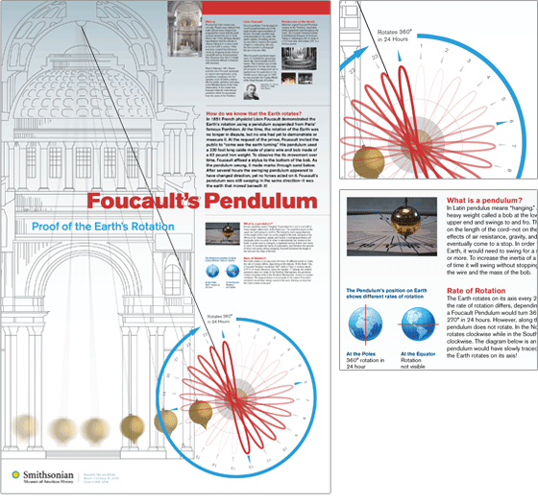
http://video.mit.edu/watch/the-coriolis-effect-4407/
傅科摆演示

Slide 36
光滑水平匀速转盘上，离心相对静置一物，其轨迹为

Slide 37
Suppose that a reference frame fixed to the Earth is exactly inertial. Which of the following are then inertial frames?
A frame fixed to a motor car which is
(a) moving with constant speed around a flat race track,
(b) moving with constant speed along a straight undulating road,
(c) moving with constant speed up a constant gradient,
(d) freewheeling down a hill.

